Slide 1


Bloc 4 : Mettre en œuvre l’expertise technico-commerciale
PRESENTATION D’UN PRODUIT TECHNIQUE
BTS CCST

Slide 2
Bloc 4 : Mettre en œuvre l’expertise technico-commerciale
OFFRE GLOBALE DE L’ENTREPRISE
BTS CCST

Slide 3


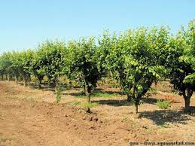
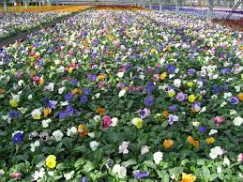

Clientèle
Pour tous les travaux de taille de formation des ceps et de taille de fructification
Viticulture
Pour tous les travaux de taille de formation et
de taille de fructification. élagage et rajeunissement
des arbres et des arbustes. Limitation
du développement de la végétation.
Arboriculture
Pour tous les travaux de taille et de rajeunissement
des végétaux ainsi que pour la récolte
de fleurs.
Horticulture
Pour tous les travaux d’élagage et de rajeunissement
des arbres, arbustes et buissons.
Entretien et nettoyage des parcelles, des haies et des massifs floraux.
Parcs et jardins

Slide 4

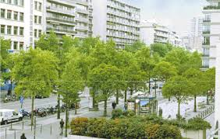

Clientèle
Pépinière
Pour tous les travaux de taille de formation.
Collectivités locales
Pour tous les travaux de taille et d'entretien
des espaces verts.
Pour les travaux de sélection des essences
en forêt et pour l'élimination des branches lors
de la croissance des arbres (bois de menuiserie).
Sylviculture

Slide 5
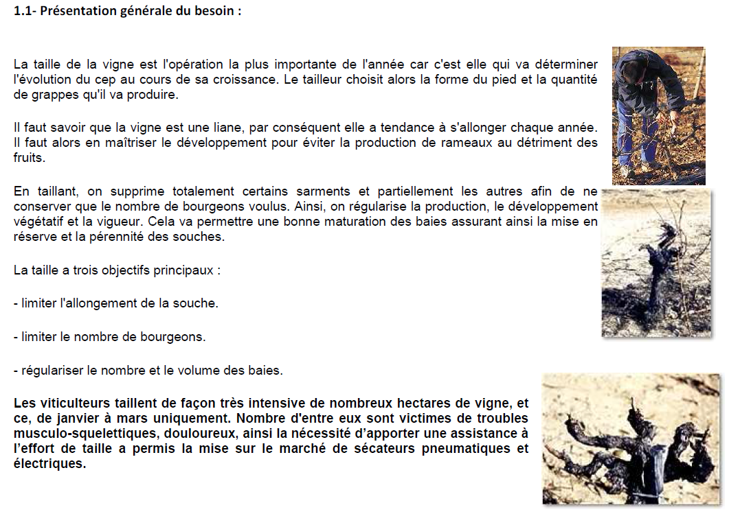
Présentation Générale du besoin

Slide 6
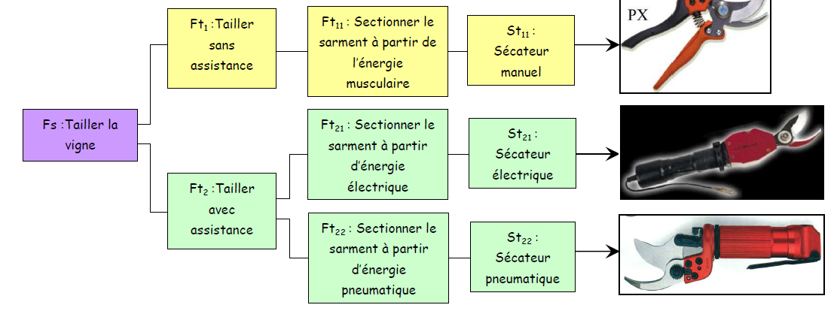
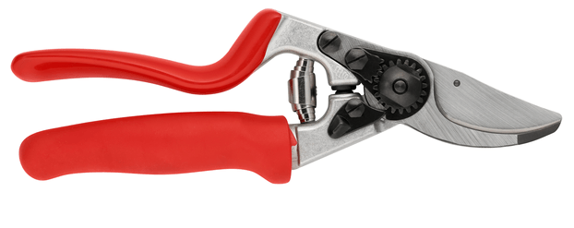
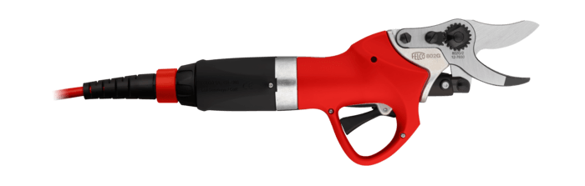
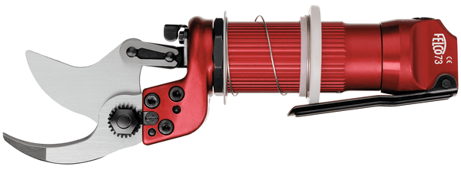
Présentation de quelques solutions techniques répondant au besoin :

Slide 7
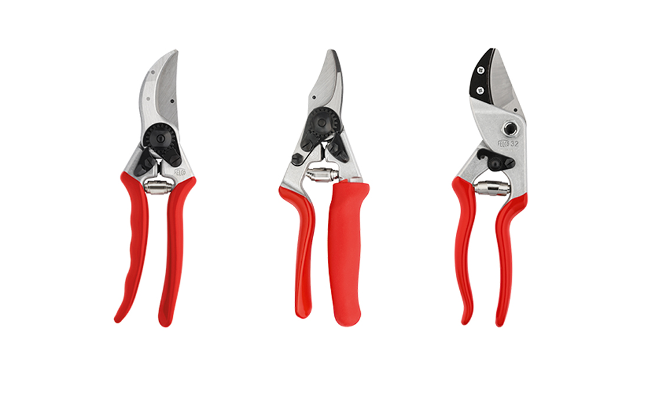
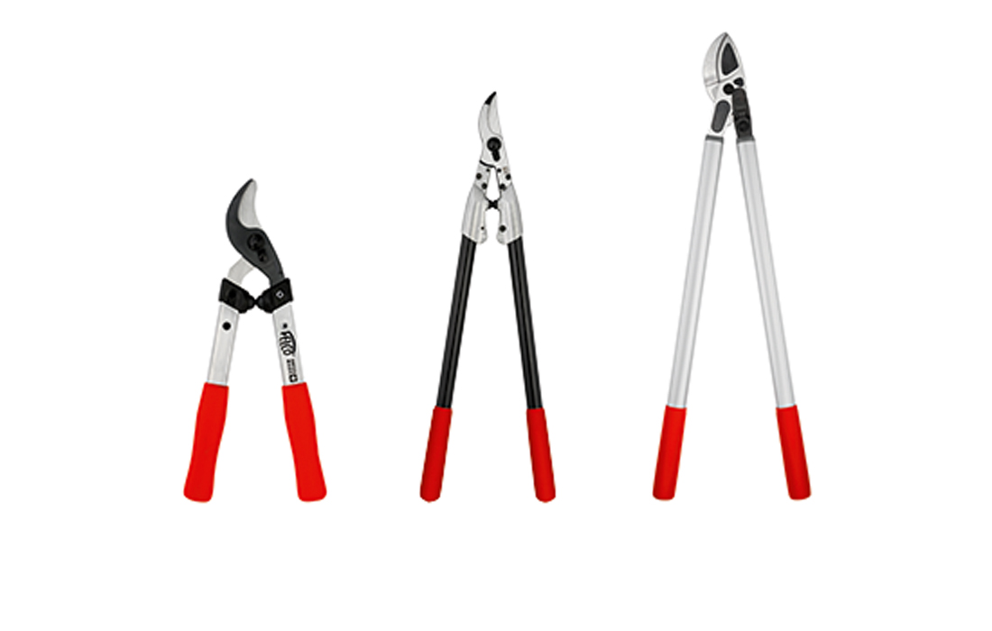
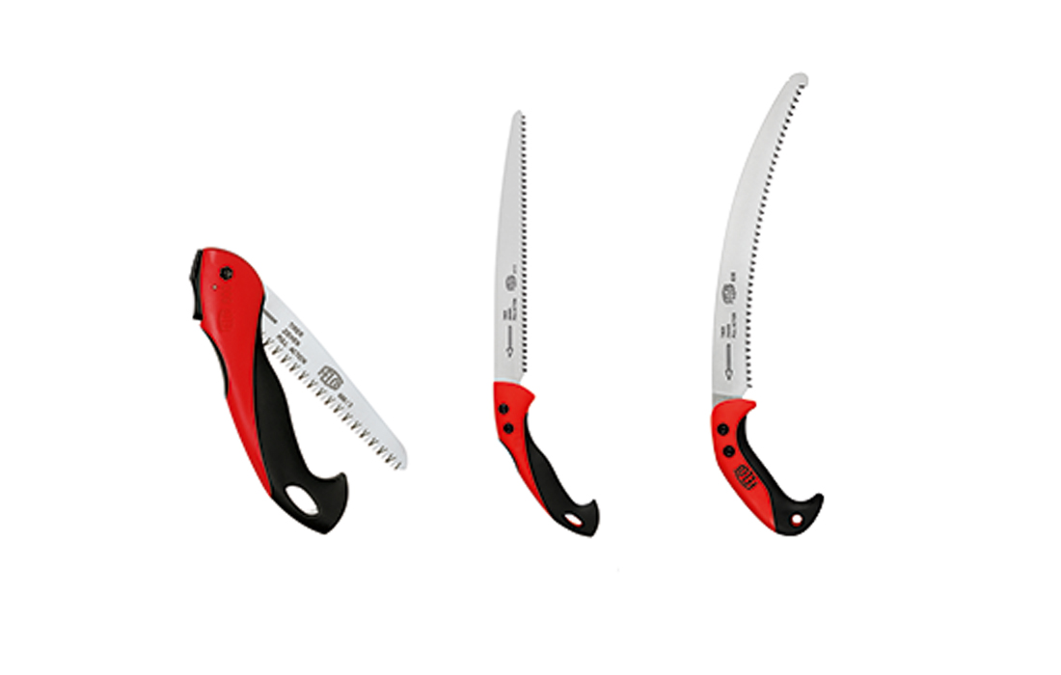
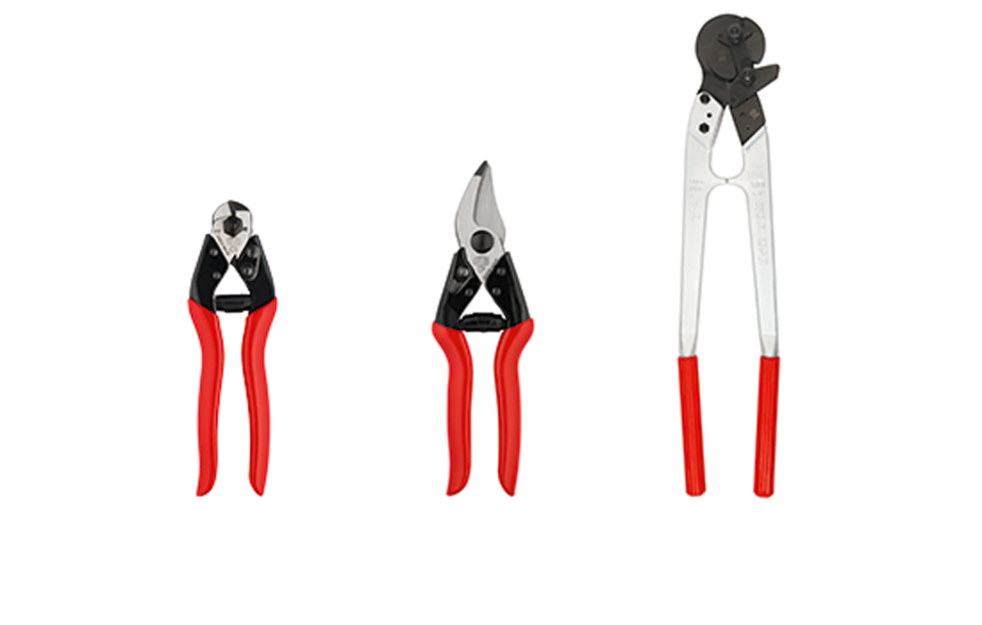
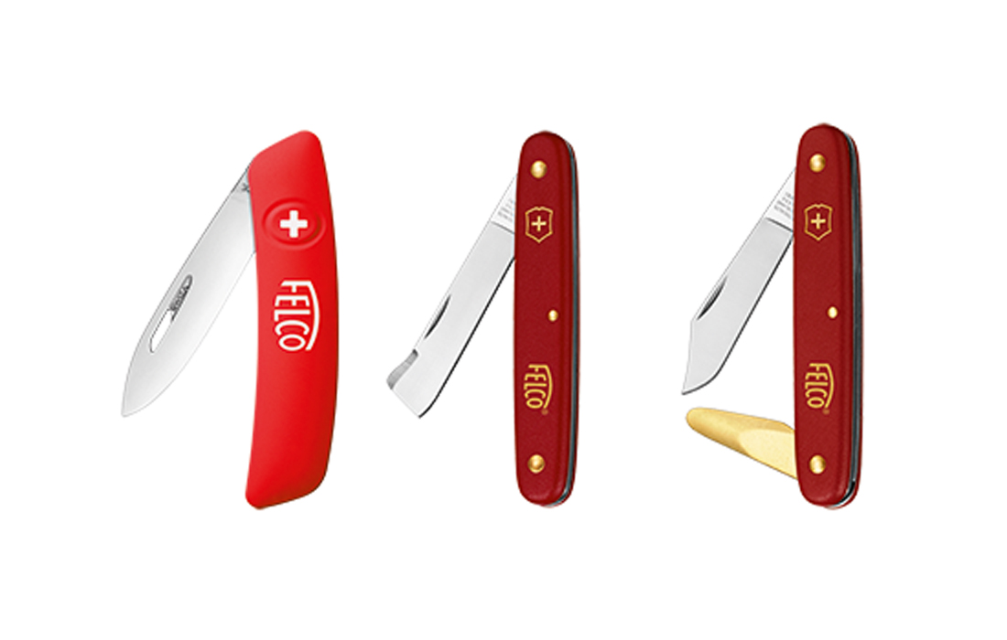
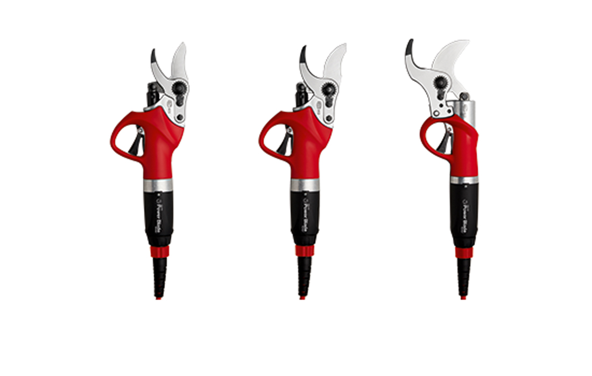
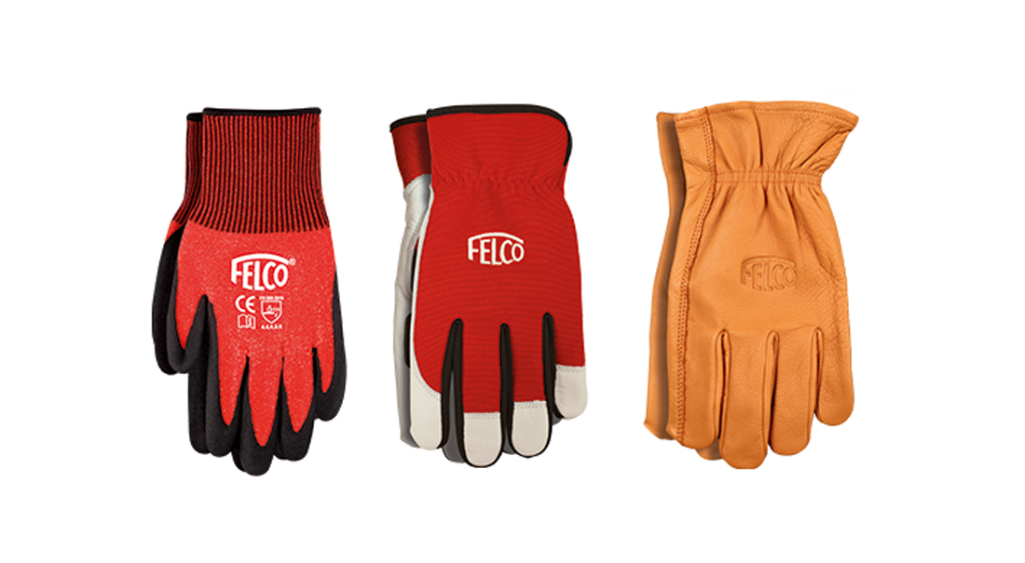
Produits FELCO
« Les objectifs de FELCO ont toujours été et seront toujours d'offrir des solutions innovantes et durables, pour les secteurs de la taille et de la coupe »
Sécateurs manuels
Elagueurs
Coupe-câbles
Scies à coupe tirante
Greffoirs et couteaux de taille
Sécateurs électroportatifs
Equipement de protection individuel

Slide 8
Bloc 4 : Mettre en œuvre l’expertise technico-commerciale
L’ENVIRONNEMENT NORMATIF ET COMMERCIAL DE L’OFFRE
BTS CCST

Slide 9

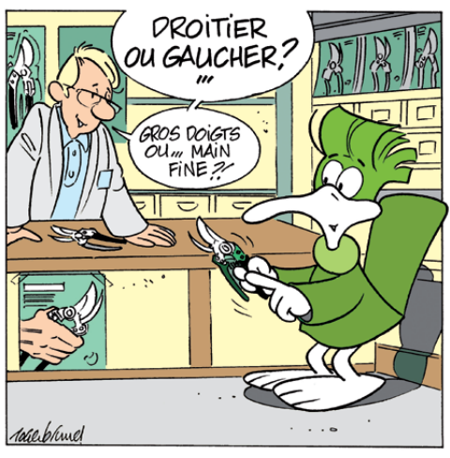
TMS

Slide 10
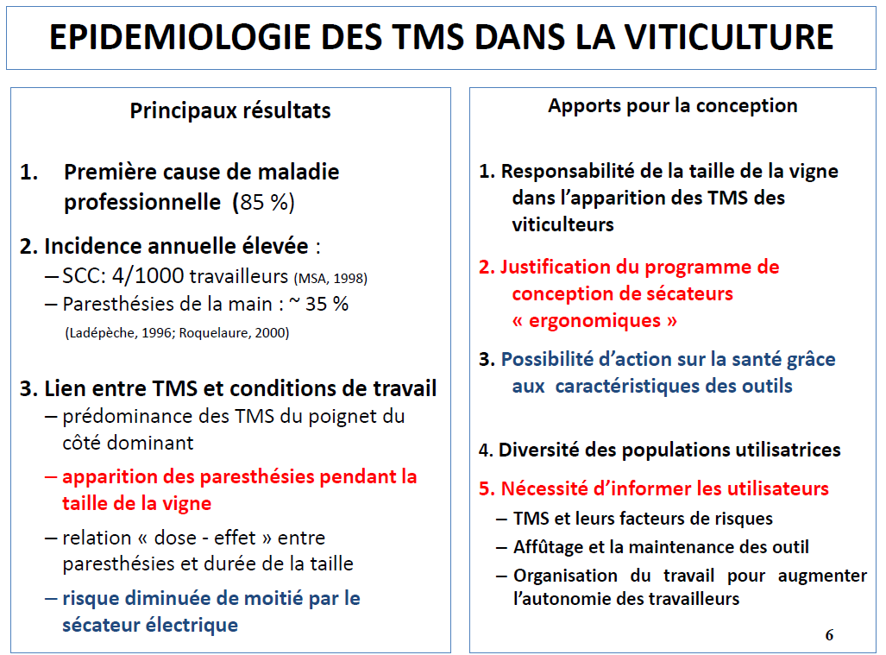

Slide 11
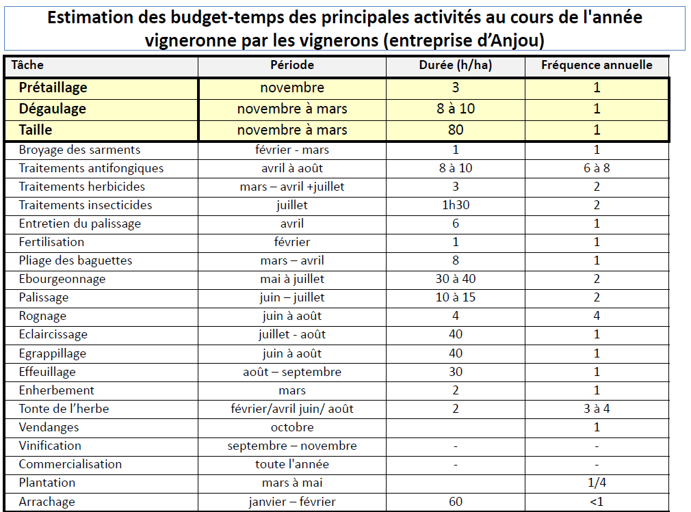

Slide 12
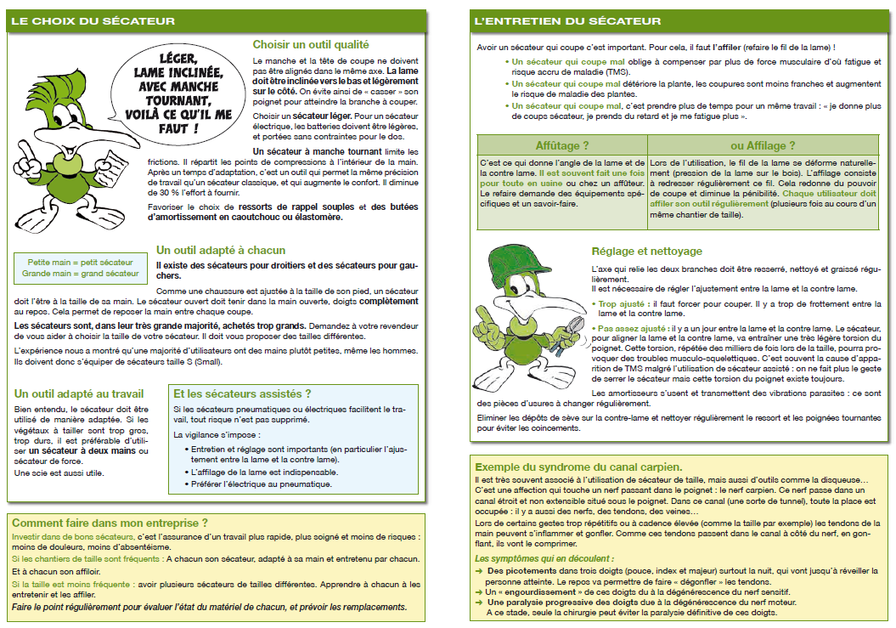

Slide 13
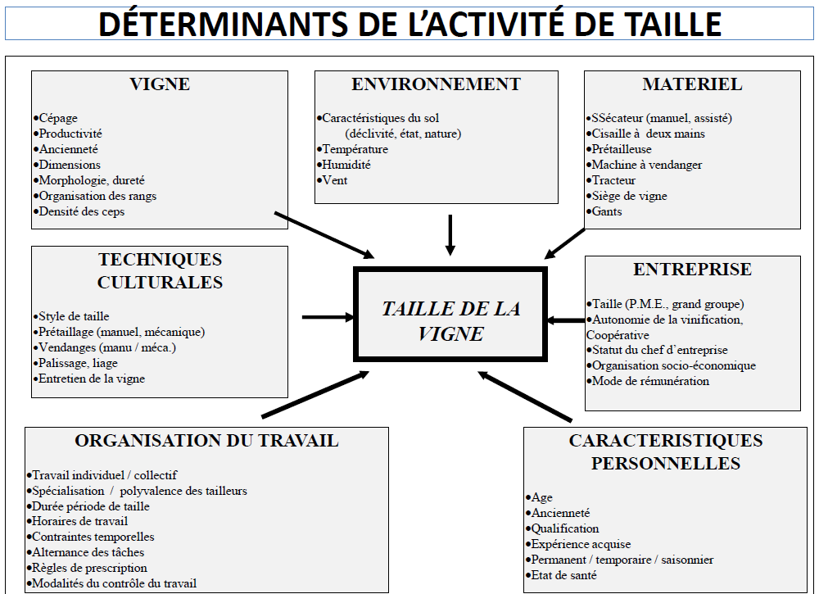

Slide 14


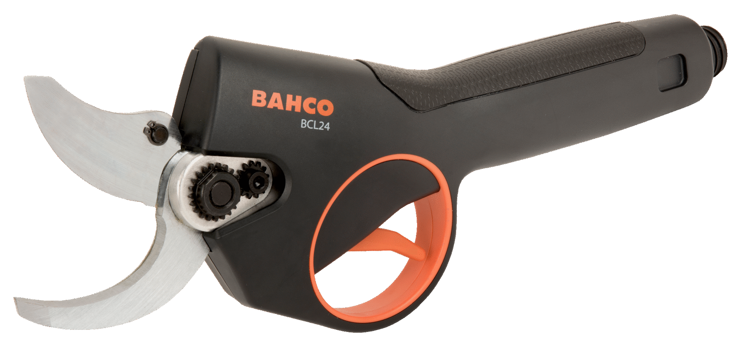
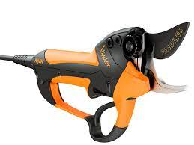
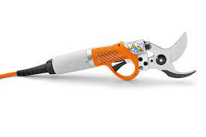

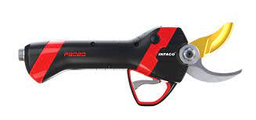


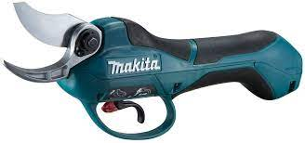
Concurrents

Slide 15
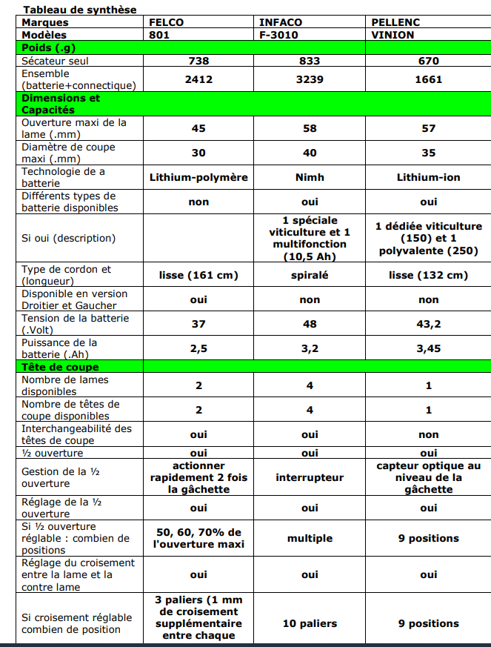
Comparatif de produits
Avantages :
Maniabilité (poids, dimensions)
Adaptabilité (gaucher)
inconvénients :
Diamètre de coupe petit
Fonctionnalités tête de coupe

Slide 16


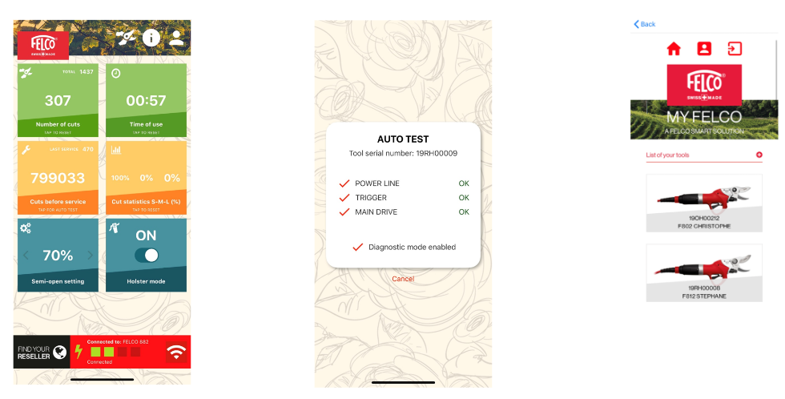
Innovations

Slide 17
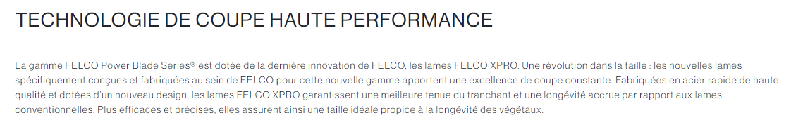
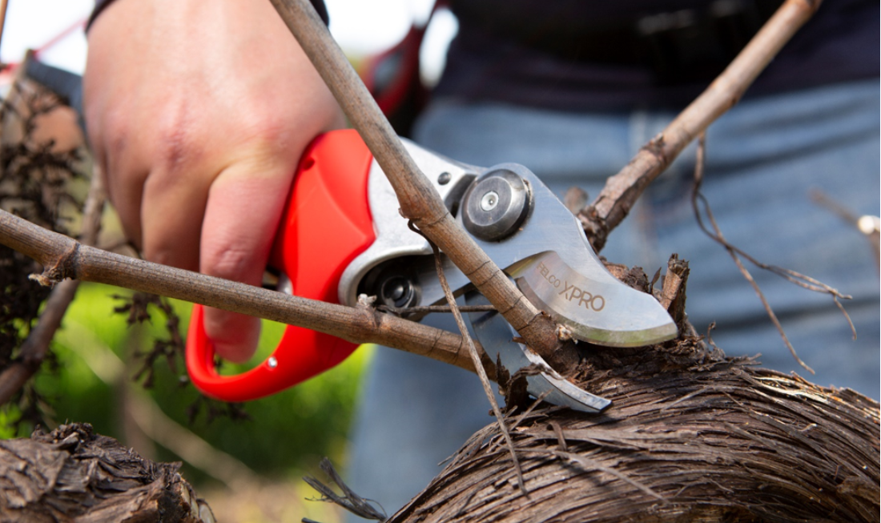
Innovations

Slide 19
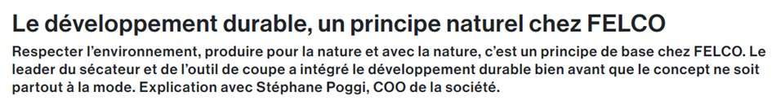
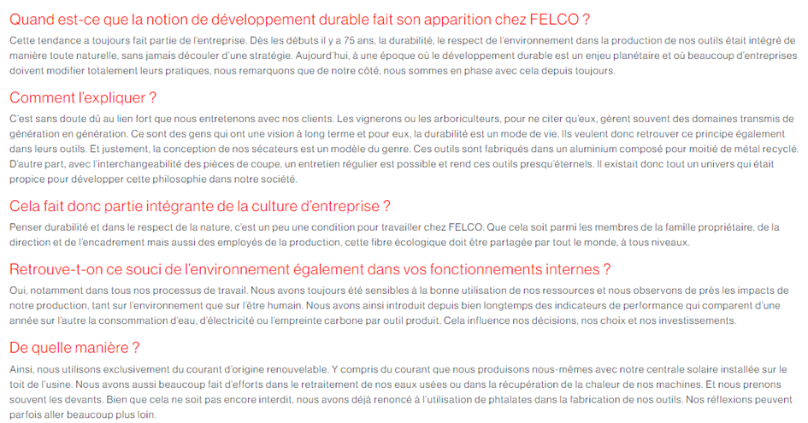
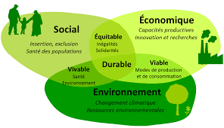
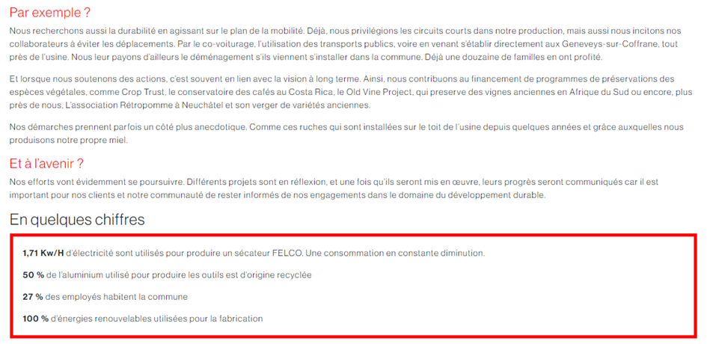
Développement Durable

Slide 20
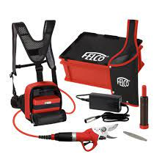
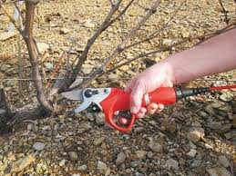
Sécateurs électroportatifs FELCO

Slide 21


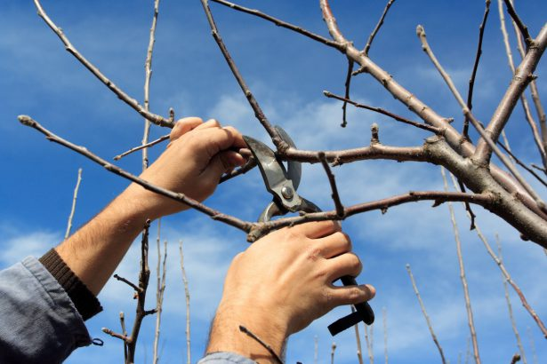

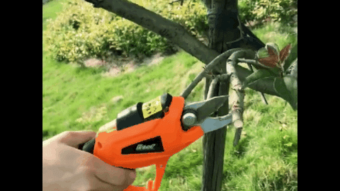
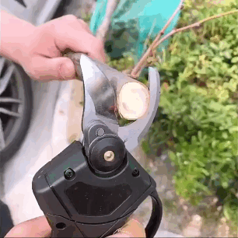
Analyse du besoin
A qui le produit rend-il service ?
Sur quoi le produit agit-il ?
Viticulteur, arboriculteur,…
Sarment, branches,…
Sécateur électroportatif
Dans quel but le produit existe-t-il ?
COUPER AVEC UN MOINDRE EFFORT

Slide 22

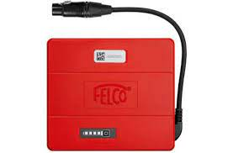




Analyse fonctionnelle du besoin
Sarment, branches,…
Viticulteur, arboriculteur,…
FP1
FC1
Batterie
FC7
Coût
Energie électrique ou pneumatique
FC5
FP2
Sécateur électroportatif
FC4
FC3
FC2
Milieu ambiant
FC6
Compresseur
Normes de sécurité
Environnement

Slide 23
Cahier des charges fonctionnel
Fonction | Désignation | Critère | Niveau | Flexibilité
FP1 | Couper un sarment avec un moindre effort | Capacité de coupe Cadence Vitesse | Diamètre de coupe 35 mm 60 coupes/min Actionnement progressif de la gâchette | 20 minimum
FP2 | Couper à partir d’énergie électrique | Effort de coupe | 1000 N | ±10 %
FC1 | S’adapter à tout type de sarment | - Différents modes de fonctionnement | Ouverture totale ou partielle
FC2 | Respecter les normes de sécurité en vigueur | Article R233-100 du code du travail Vibrations accélération Niveau pression acoustique | Respect total < 25 m/s² < 70 dB | Aucune
FC3 | Résister aux conditions extérieures | Température ambiante Etanchéité (eau, poussières) Chocs | De – 5°C à 30°C IP55 Chute < 1 m | ± 5° C Aucune
FC4 | Fonctionner sur batterie | Autonomie suffisante de la batterie | LI-ION 8h00 | 7h00 mini
FC5 | Être ergonomique | Masse totale Masse en main Longueur | 3,2 kg 810 g 280 mm | ±100 g ±50 g
FC6 | Respecter l’environnement | Lames affutables Pièces de rechange | - Acier rapide HSS -Tête de coupe, contre lame
FC7 | S’adapter au prix du marché | Prix de vente | De 1230 à 1600 euros | ±10 %

Slide 24
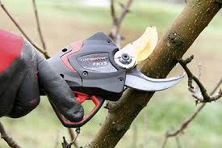
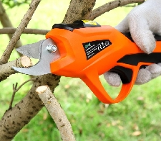
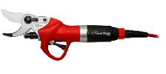
Diagramme SADT A-0 du sécateur électrique
Fonction globale
Energie électrique (Batterie Vcc 24 V)
Configuration (vitesse, réglage capteur fin de courses,…)
Réglage (Mode de fonctionnement, ouverture lames,…)
Position doigt
Branche entière
Pertes : résidu de branche
COUPER avec un moindre effort
Branche coupée
A-0
Sécateur électrique

Slide 25
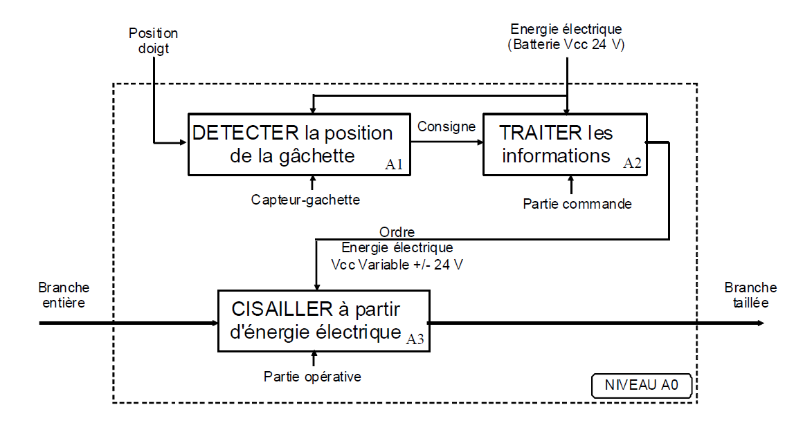
Diagramme SADT A0 du sécateur électrique

Slide 26
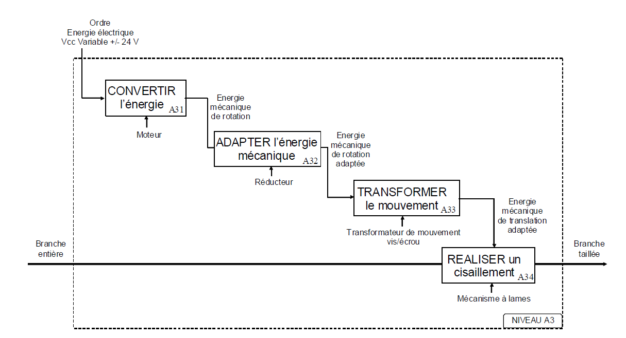
Diagramme SADT A3 du sécateur électrique

Slide 27
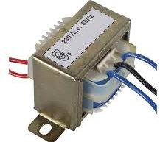
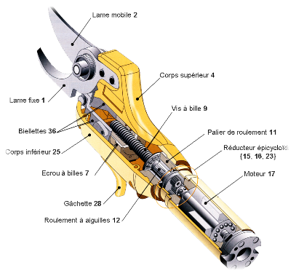
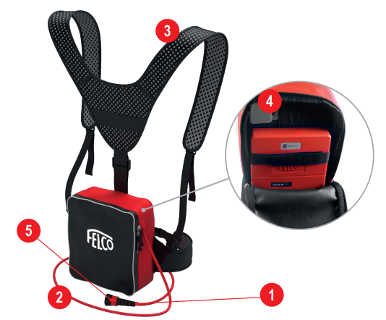
FAST Sécateur électrique
FS1 : Alimenter en énergie électrique
FT11 : Stocker l’énergie électrique
Batterie
FT12 : Commander l’alimentation
Interrupteur « ON/OFF »
FP1 : Couper un sarment avec un moindre effort
FP2 : Couper à partir d’énergie électrique
FS2 : Contrôler la coupe
FT21 : Acquérir la consigne
Gâchette + capteur
FT22 : Traiter l’information
Carte électronique
FS3 : Générer le mouvement des lames
FT31 : Doser (distribuer) l’énergie électrique
Carte électronique
FT32 : Convertir l’énergie électrique en énergie mécanique
Moteur à courant continu
Portage
Boitier de commande (carte électronique)
FT33 : Adapter l’énergie mécanique de rotation
Réducteur
Interrupteur « ON-OFF »
FT34 : Transformer le mouvement
Système vis/écrou
FT35 : Transmettre le mouvement
Biellettes
Cordon sécateur
Fiche de branchement du cordon au sécateur
FT36 : Cisailler
Mécanisme lame fixe + lame mobile
Fonctions principales
Fonctions de service
Fonctions techniques
Solutions technologiques retenues

Slide 28
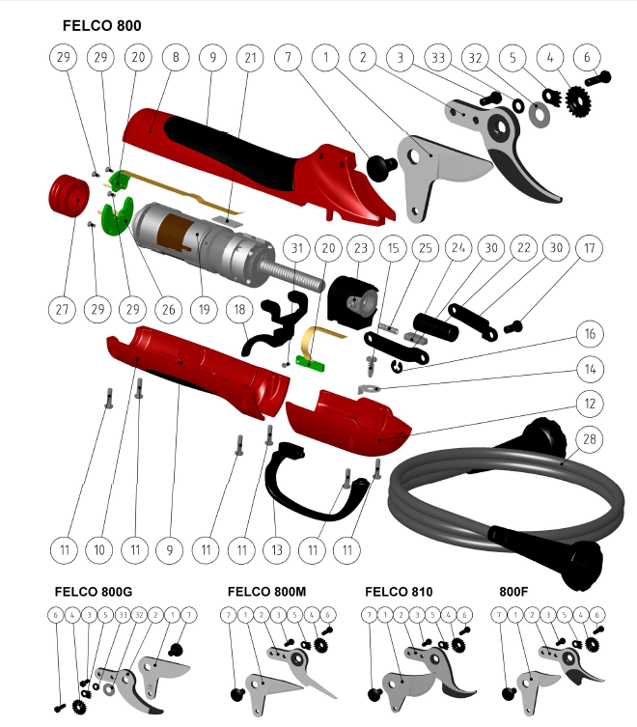
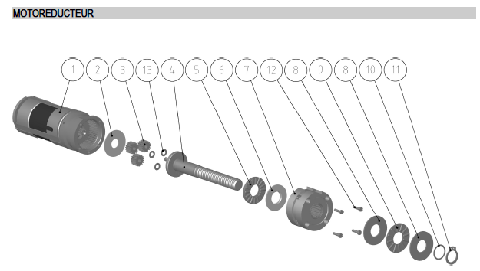

Slide 29
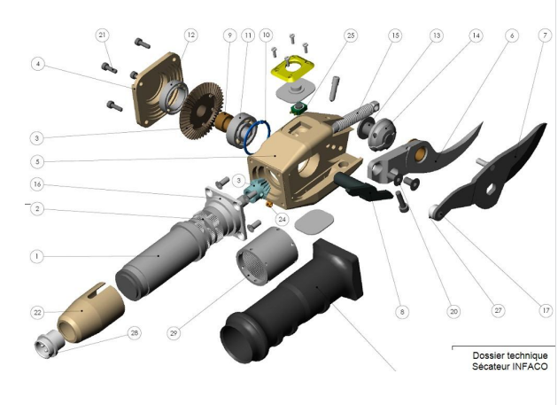
Autre conception

Slide 30





Slide 31

Organisation structurelle : chaine fonctionnelle
Carte électronique de commande (circuit logique programmable)
Bouton « ON-OFF »
Capteur gâchette
Mode demi-ouverture
LED
Signaux sonores
Information visuelle
Intensité courant absorbé par le moteur
Fin de course
(Télécommande)
Branche non coupée
Cordon sécateur
Réseau domestique monophasé EDF
Résidus branche
COUPER LA bRANCHE
Lames fixe et mobile
Batterie
Adaptateur de tension (Transistor, variateur)
Moteur à courant continu
Réducteur
Vis/écrou
Biellette
Branche coupée avec effort limité

Slide 32

FAST Sécateur pneumatique
FP1 : Couper un sarment avec un moindre effort
FP2 : Couper à partir d’énergie pneumatique

Slide 34


Slide 35
FS1 : Gérer l’énergie pneumatique
FT11 Recevoir l ’énergie
pneumatique du réseau
FT12 : Distribuer l ’énergie
pneumatique
FT121 : Transmettre l ’énergie
pneumatique
FP1 : Couper un sarment avec un moindre effort
FP2 : Couper à partir d’énergie pneumatique
FS2 :Convertir l’énergie
pneumatique en énergie mécanique
FT122 : Assurer l ’échappement
FT123 : Maintenir la différence
de pression
FS3 : Transmettre l’effort vers
la lame mobile
FS4 : Réaliser un cisaillement

Slide 36



Slide 37
Sécateur électrique ou pneumatique
Le sécateur électrique
Les sécateurs électriques sont des outils de jardinage récemment confectionnés pour faciliter l’ébranchage des arbres, la taille des rameaux, la coupe des plants et autres. Ce sont des appareils un peu plus perfectionnés que les sécateurs ordinaires. Que vous soyez jardinier amateur ou professionnel, un sécateur électrique vous sera d’une très grande utilité. C’est un outil qui n’épargne aucun bois. Vous pouvez donc couper du bois vert, sec ou dur. Il a été imaginé et mis au point pour la première fois dans la capitale française pour faciliter la taille des plantes, spécialement pour aider les producteurs de vignes.
Comme un sécateur classique, le sécateur électrique est doté des lames de très bonne qualité et très bien affutées servant à tailler les végétaux ou ébrancher les arbres. Il est doté d’une batterie qui dispose d’une autonomie de plusieurs heures, de quoi travailler incessamment et sans pour autant se lasser.
Afin de faciliter une coupe rapide et précise, le fabricant a doté l’appareil d’un bouton d’allumage qui permet d’actionner les lames. Vous n’aurez pas à refermer ou rouvrir à chaque fois les manches pour couper vos bois comme le cas des sécateurs manuels. De plus, l’entretien d’un tel appareil ne vous demandera pas grand-chose. Pour effectuer le nettoyage, vous n’aurez seulement besoin que d’un chiffon, d’un peu d’eau et d’un produit détersif adapté.
Le sécateur pneumatique
Les sécateurs pneumatiques sont également des outils très efficaces et performants qui peuvent être aussi utiles pour une utilisation en jardinage. Ils sont aussi puissants que les autres types de sécateurs et sont disponibles sur le marché à des prix abordables. Tout comme les sécateurs de types manuels, les sécateurs pneumatiques sont équipés des lames bien aiguisées, ce qui vous permet donc d’ébrancher facilement les arbres. Ils disposent d’une touche d’allumage qu’il vous suffira d’actionner pour faire circuler l’air.
Avec un sécateur pneumatique, vous avez la possibilité de couper une branche allant jusqu’à quatre (4) centimètres d’épaisseur. C’est un outil que vous pouvez retrouver facilement sur les sites e-commerce, en grande surface de jardinage à moins de 50 euros et si possible chez des particuliers vendeurs des produits de seconde main.

Slide 38


Slide 39


Slide 40
FP1 : Cisailler une branche
par une énergie pneumatique
FT11
Recevoir l ’énergie
pneumatique du réseau
FT1
Gérer l’énergie pneumatique
FT2
Convertir l’énergie
pneumatique en énergie mécanique
FT12
Distribuer l ’énergie
pneumatique
FT121
Transmettre l ’énergie
pneumatique
FT3
Transmettre l’effort vers
la lame mobile
FT122
Assurer l ’échappement
FT4
Réaliser un cisaillement
FT123
Maintenir la différence
de pression

Slide 41


Prise secteur monophasée
Courroie Kevlar-Pignon
Chariot de guidage-Rail
Transformateur
Mécanisme de débrayage
Réducteur
Limitation de courant
Résistance de Shunt
Antenne
Vis sans fin-roue dentée
Micro controleur
Tendeur automatique
Interface relais-transistors
Crosse d’entrainement
Moteur à courant continu

Slide 42





Antenne
Limitation de courant
Résistance de Shunt
Ondes électromagnétiques
Micro controleur
Télécommande
Interface relais-transistors
Mécanisme de débrayage
Transformateur
Vis sans fin-roue dentée
Chariot de guidage-Rail
Crosse d’entrainement
Mécanisme de verrouillage
Réducteur
Courroie Kevlar-Pignon
Prise secteur monophasée
Moteur à courant continu
Tendeur automatique

Slide 43
Le client est un poseur, l’informer sur les conditions d’installation et de sécurité…

Slide 44



Installation porte de garage
Ressort de torsion
Equerres de suspente
Câbles
Galets
Châssis
Panneaux : acier galvanisé isolés
Rails de guidage
Charnières centrale

Slide 45




Montage des ressorts de torsion

Slide 46





Réglage des ressorts de torsion

Slide 47


Réglage des butées de fin de course

Slide 48


Raccordement électrique, trajet d’apprentissage, apprentissage des émetteurs,….

Slide 49
Sécurité

Slide 50



Contrôler couple moteur-effort porte
Réglage des efforts

Slide 51

Interdire l’accès forcé
Système « anti-intrusion »
Schéma cinématique du verrouillage
A l’ouverture de la porte
A la fermeture de la porte

Slide 52

Désolidariser le chariot de la courroie
Débrayage manuel
Embrayage automatique

Slide 53
Confort

Slide 54
Fiabilité et simplicité

Slide 55
Caractéristiques techniques

Slide 56
Rassurer le client…

Slide 57
Merci pour votre écoute…

Slide 58


Slide 61


Slide 62


Slide 63


Slide 64


Slide 66


